Slide 1
2023
第二小组开题答辩
PROJECT PROPOSAL
汇报人：XXX 时间：2023年12月15日

Slide 2
目录CONTENTS
01.立项相关说明
02.软件需求描述
03.总体技术方案
04.项目管理相关和贡献比

Slide 3
01
立项相关说明
。

Slide 4
项目背景
当前游戏市场呈现出对飞行射击游戏的持续需求，这一类游戏一直以来都能够吸引广大玩家。玩家们追求高度刺激和沉浸感，期望通过游戏获得紧张刺激的战斗体验。飞行射击游戏因其独特的玩法和创意的飞行场景而备受欢迎。市场趋势显示，这类游戏往往能够建立忠实的玩家基础，尤其在移动游戏领域取得了显著成功。
在这一市场需求的背景下，我们计划推出雷霆战机游戏，旨在满足玩家对高质量飞行射击游戏的期望。雷霆战机游戏将注重玩家体验，提供令人兴奋和刺激的空中战斗，通过引入独特的飞行机制、引人入胜的关卡设计以及精美的图形和音效，力求成为市场上的一股新潮流。

Slide 5
项目目标
提供高度沉浸式的游戏体验：
具体目标： 在雷霆战机游戏中实现精致的图形和音效，创建引人入胜的游戏情节，使玩家能够沉浸于激烈的空中战斗中。
可测量指标： 使用玩家反馈、用户体验测试和评分系统，确保游戏在视觉、听觉和操作方面都能够达到或超越业界水平。
吸引年轻玩家群体：
具体目标： 设计游戏元素和玩法，使雷霆战机游戏更具吸引力，特别是对于年轻玩家群体。
可测量指标： 调查和分析玩家群体的年龄分布，追踪新注册用户的年龄信息，确保年轻玩家的占比有所增加。
提高用户留存率：
具体目标： 设计具有长期吸引力的游戏特性，通过社交互动、奖励系统等手段提高用户留存率。
可测量指标： 使用留存率曲线分析，监控新用户的首次体验，以及采用玩家反馈来改进游戏，确保用户更倾向于长期留存。
增加收入来源：（待定）
具体目标： 提高游戏内购的转化率，拓展广告合作，制定有效的收费模式，以实现游戏的盈利。
可测量指标： 跟踪内购交易和广告收入，进行A/B测试以优化收费模式，确保游戏在商业方面取得可观的成绩。

Slide 6
项目范围
游戏关卡设计：
包含的范围： 设计多个令人兴奋的游戏关卡，包括不同难度级别和地理环境。关卡应该具有吸引玩家的美学设计和具有挑战性的任务目标。
敌人AI：
包含的范围： 实现具有智能的敌人AI，使其能够适应玩家的行为、执行战术，并提供出色的人工智能体验。敌人AI应该在不同关卡和难度下表现出多样性。
玩家飞机控制：
包含的范围： 开发流畅且易于上手的玩家飞机控制系统，包括飞机的基本操作、武器系统、升级和能力等。确保玩家能够轻松驾驶飞机并参与战斗。
游戏图形和音效：
包含的范围： 创造高质量的游戏图形，包括风景、飞机模型和特效。设计引人入胜的音效，以增强游戏的沉浸感。
关卡进度系统：
包含的范围： 开发关卡进度系统，使玩家能够追踪他们在游戏中的进度。这可能包括解锁新关卡、获得成就和奖励等方面。
游戏内购系统：
包含的范围： 实现游戏内购系统，允许玩家购买虚拟商品、飞机升级或其他增值服务。确保内购系统设计合理，以提高收入来源。
不包含的范围：
多人联机模式：
不包含的范围： 本阶段不涉及多人联机模式的开发。项目的重点是提供一个引人入胜的单人游戏体验。多人联机模式可能在将来的版本中考虑。
虚拟现实（VR）支持：
不包含的范围： 项目不涉及对虚拟现实设备的直接支持。我们将专注于在传统平台上提供优质的游戏体验。
开放世界设计：
不包含的范围： 项目不涉及开放世界设计，而是集中在有限的游戏关卡内提供深度和挑战。
实时天气和时间系统：
不包含的范围： 项目不涉及实时天气和时间系统。游戏关卡的设计将保持静态，而不随着现实时间的变化而改变。

Slide 7
团队

Slide 8
02
软件需求描述
。

Slide 9
立项相关说明
功能需求： 描述软件系统应该具备的功能，包括用户可以执行的操作、系统的处理能力等。这是软件的核心部分，描述了系统能够做什么。
性能需求： 描述软件系统在各种条件下的性能要求，例如响应时间、吞吐量、并发用户数等。性能需求对系统的效率和性能进行了具体的规定。
界面需求： 描述用户与系统之间的交互界面，包括图形用户界面（GUI）、命令行界面等。这部分要求通常包括界面的布局、颜色、字体等方面的规定。
数据需求： 描述软件系统对数据的处理和管理要求，包括数据的存储、传输、备份等。这包括对数据库的需求、数据格式、数据安全性等方面的规定。
安全性需求： 描述软件系统对安全性的要求，包括对数据的保护、用户身份验证、访问控制等。这部分关注系统的安全特性，确保系统能够抵御潜在的威胁。
可靠性和稳定性需求： 描述软件系统对可靠性和稳定性的要求，包括系统的容错能力、恢复能力等。确保系统在各种条件下都能够稳定可靠地运行。
可维护性需求： 描述软件系统对维护的要求，包括代码的可读性、可扩展性、易于测试等。这确保系统在未来的演化中能够容易地进行修改和维护。

Slide 10
功能需求

Slide 11
界面需求
图形用户界面（GUI）：
布局： 游戏主界面应包含直观且易于导航的元素，如主菜单、游戏关卡选择、设置选项和退出按钮。游戏中应有清晰的头顶信息，包括得分、生命值等。
颜色： 使用饱和度适中、对比度明显的颜色，以提高用户界面的可读性。根据游戏情境选择适当的颜色主题，如战斗时的红色或蓝色。
游戏控制界面：
玩家飞机控制： 提供直观键盘控制，确保飞机的操控性。包括前后左右移动射击等控制按钮。
游戏设置界面：
音效和音乐： 允许玩家调整游戏音效和音乐的音量。提供开关选项，允许玩家在游戏过程中随时进行调整。

Slide 12

数据需求
游戏进度和用户数据存储：
游戏应具备对玩家的进度和用户数据进行持久性存储的能力，确保玩家在不同设备上能够访问其游戏进度。
数据存储格式应考虑到轻量、高效的特性，以确保迅速加载用户数据。
游戏统计数据收集：
游戏应能够收集关键的游戏统计数据，如玩家活跃时间、最高分、游戏关卡通过率等，以便进行游戏优化和改进。
数据传输应满足用户隐私保护的法规要求，确保玩家数据的合法性和安全性。
用户身份验证和授权：
实施安全的用户身份验证机制，确保只有合法用户可以访问其个人数据。
数据库管理：
使用合适的数据库系统，确保对用户数据的高效管理和检索。可能选择关系型数据库（如MySQL、SQLite），具体选择取决于数据结构和查询需求。

Slide 13
03
总体技术方案

Slide 14
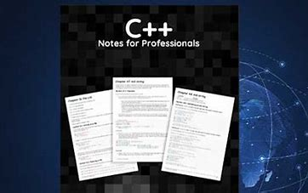
总体技术方案
C++
本项目选择C++作为主要开发语言，这一决策是出于对C++多方面优势的充分考虑。C++继承了C语言的传统，既支持经典的过程化程序设计，又引入了基于对象的程序设计理念。这使得我们在处理问题时既能使用传统的过程化方法，又能充分利用面向对象的特性，如封装、继承、多态等。
语言简洁灵活： C++的语法简洁而灵活，提供了丰富的运算符，使得编码变得更加方便快捷。
高效的目标代码生成： C++生成的目标代码质量高，执行效率优越，而且具备良好的可移植性，使得我们的程序能够轻松在不同平台上运行。
适用于大规模项目： C++在可重用性、可扩充性、可维护性和可靠性等方面表现出众，非常适合开发大中型系统软件和应用程序。
支持面向对象编程： C++提供了强大的面向对象编程机制，包括信息隐藏、封装函数、抽象数据类型、继承、多态、函数重载、运算符重载、泛型编程（模板）等特性。这使得团队开发更为简单，同时提高了代码的可维护性和可拓展性。

Slide 15

总体技术方案
QT
本项目选择Qt作为图形用户界面（GUI）开发框架。Qt是一种跨平台的C++框架，专注于为应用程序提供创建艺术级图形界面所需的所有功能。它是一个完全面向对象的框架，易于扩展，并允许真正的组件编程。Qt在商业领域取得了巨大成功，成为全球数千种应用程序的基础，并且是Linux桌面环境KDE的基础。
SQLite
本项目采用SQLite提供数据存储。
SQLite是一种轻量级、嵌入式的关系型数据库管理系统。
SQLite不需要独立的服务器进程，而是直接访问存储在文件中的数据库。它被广泛应用于移动设备、嵌入式系统和小型应用程序的开发，因为其体积小巧、简单易用。

Slide 16
04
项目管理和贡献比

Slide 17
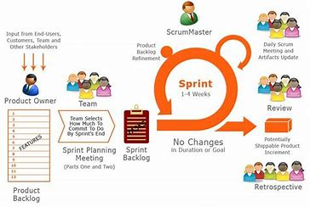
项目管理和贡献比
敏捷开发
（Agile Development）
一种软件开发方法，它强调通过小规模、增量式的迭代开发来快速适应变化、提高团队协作和交付高质量的软件。敏捷开发方法的核心理念是响应变化、灵活适应、以人为本，通过迭代和增量的方式快速交付软件，同时保持对需求的敏感性。
迭代开发
增量交付
需求变化
团队协作
敏捷价值观

Slide 18
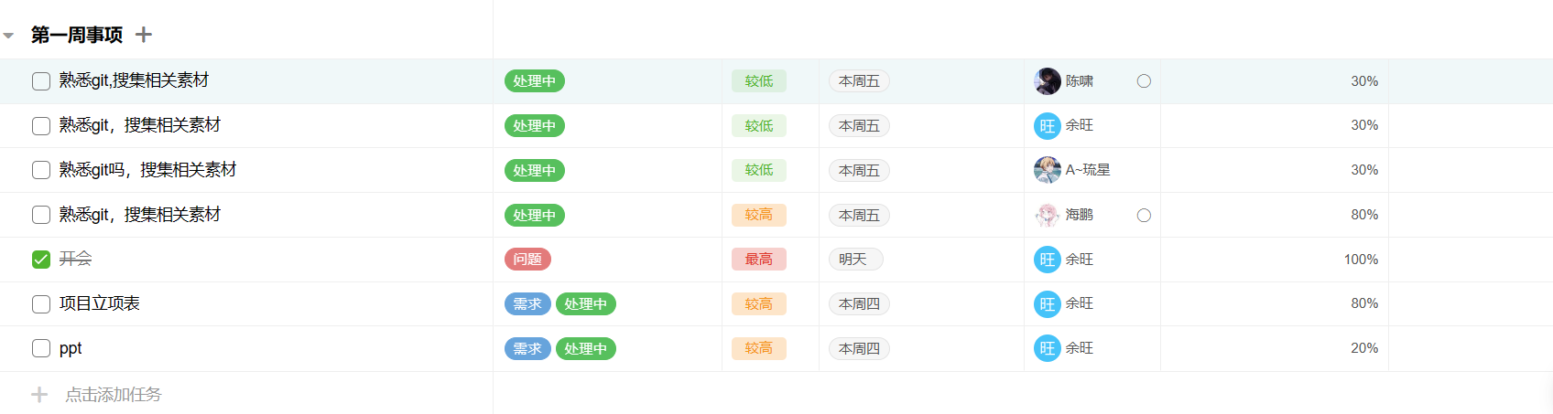
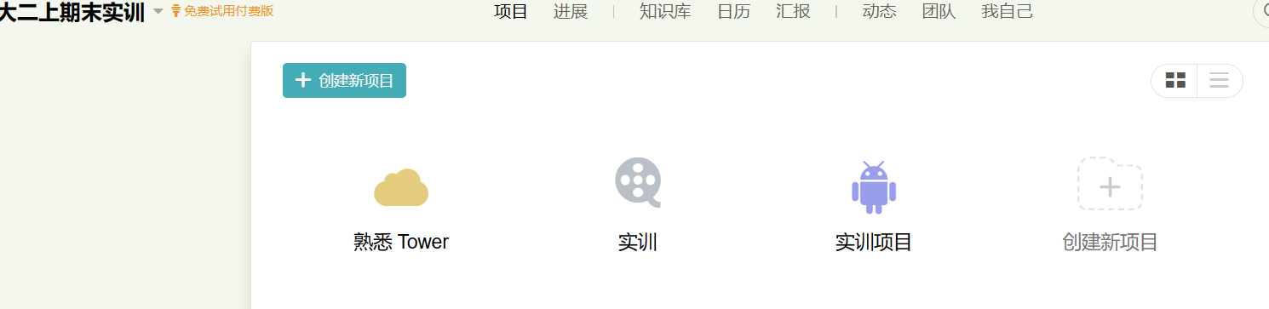
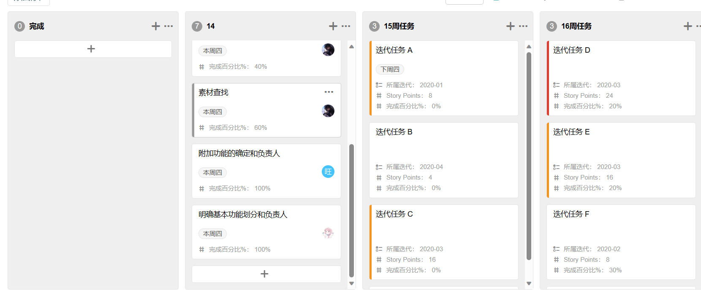
项目管理和贡献比
干活啦各位
TOWER

Slide 19
管理平台

Slide 20
版本管理平台

Slide 21
现阶段的贡献比

Slide 22
THANKS
感谢您的聆听

